Slide 1
MINI PROJECT 2
Mail2Task
메일 기반 업무 자동화 시스템
Gmail · PDF 추출 · MongoDB · FastAPI · OpenAI
Notes:
안녕하십니까
메일 기반 업무 자동화 시스템 Mail2Task 를 발표하게 된 김동환입니다.
(10초)

Slide 2
목차
Contents
01
프로젝트 배경
02
해결 방안
메일 기반 업무 관리의 비효율성
Mail2Task의 핵심 접근 방식
03
핵심 기능
04
시스템 흐름
업무 흐름에 맞춘 자동화 기능
전체 동작 구조
05
차별점
06
실제 화면 구성
실무형 자동화의 특징
실제 동작 화면
07
기대 효과
08
팀원 소개
사용자와 조직의 변화
사용자와 조직의 변화
Notes:
목차는 프로젝트 배경부터 팀원 소개까지 8개로 구성되어있습니다.
(10초)

Slide 3
01
기존의 메일 시스템, 왜 비효율적인가?
기존의 메일 시스템의 현실적인 한계
📬
👤
⏱️
1
2
3
1
업무 요청의 분산
2
수동 정리의 한계
3
첨부파일 확인
업무 요청이 여러 메일에 흩어져 있어 업무들의 우선순위를 파악하기 어렵습니다.
담당자가 메일을 하나씩 직접 읽고 분류해야 해서 누락이나 처리 지연이 발생합니다.
첨부 PDF까지 별도로 열어 내용을 확인해야 해서 업무효율성이 떨어집니다.
1 / 13
Notes:
저희 메일 2 태스크 자동화 솔루션의 장점을 소개하기 앞서 기존의 메일 시스템은 왜 비효율적이었는지 살펴보도록 하겠습니다.
실무에서는 많은 양의 업무관련 메일이 들어 들어오게 됩니다. 때문에 업무 요청이 여러 메일에 흩어져 있어 처리해야 할 업무의 우선순위를 파악하기 어렵다는 단점이 있습니다.
또한 담당자가 메일을 하나씩 확인하기에 업무 파악 자체에 시간이 많이 소요됩니다. 거기에 첨부된 PDF 파일까지 하나씩 열어 파악하려면 굉장히 비효율적이었다는 점을
알 수 있습니다.
(40초)

Slide 4
02
Mail2Task: 메일을 자동으로 To-do로 변환
메일을 분석하고, 업무 목록으로 바꾸는 자동화 시스템
💡
1
📩 메일 자동 수집
2
🔎 본문 & PDF 분석
- Gmail IMAP 기반으로
업무 메일 및 첨부파일 자동 수집
- 메일 제목·본문·첨부 PDF를
통합 분석하여 업무 내용 추출
핵심 아이디어
메일을 업무 목록(Task)으로 변환하여 우선순위와 마감일을 중심으로 효율적으로 관리
3
🧠 업무 정보 추출
4
🖥️ 웹 화면 통합 관리
- 업무(Task), 마감일,
우선순위, 업무 유형 자동 추출
- 추출된 업무를 대시보드에서
우선순위별로 통합 관리
메일 → Task
2 / 13
Notes:
저희는 이러한 문제점을 해소하기 위해 메일을 자동으로 수집하고, 본문과 첨부된 PDF 내용을 분석한 후, 이로부터 유용한 업무정보들을 추출하여
이를 웹 사이트로 보여주는 솔루션을 개발하였습니다.
(20초)

Slide 5
03
Mail2Task 의 주요 기능
메일 수집부터 Task 생성·완료 알림까지 전체 업무 흐름 자동화
1
📧 업무 자동 정리(Todo_list 생성)
메일 본문과 첨부파일 내용을 기준으로 업무 핵심 · 마감일 · 우선순위를 ToDo_List 형태로 제공합니다.
2
📄 PDF 첨부파일 분석 + 연관 PDF 추천
첨부 PDF 내용을 분석하여 핵심 정보를 추출하고,
기존 업무와 연관된 문서를 함께 추천합니다.
3
📬 완료 처리 시 자동 알림 메일 발송
Task 완료 버튼 클릭 시 발신자에게 완료 회신 메일을 자동으로 발송합니다.
4
🖥️ 웹 대시보드 및 상세 화면 제공
FastAPI 웹 UI에서 Task 목록, 우선순위, 통계 및 상세 내용을 통합 관리합니다.
5
🧠 생성형 AI API를 통한 요약
생성형 AI API 연동을 통한 본문 및 PDF 요약기능 제공
3 / 13

Slide 6
04
Mail2Task 시스템 구조
추천 기능이 포함된 7단계 자동화 파이프라인
1
2
3
4
5
6
7
📧
📥
📄
🧠
🗄️
🖥️
📬
Gmail IMAP
연결
메일
수집
PDF 텍스트
분석
Task 생성
MongoDB 저장
및 Task 관리
FastAPI 기반 웹 대시보드
완료 메일
자동 회신
수집
추천/분석
저장·제공
완료
Gmail IMAP 기반으로 업무 메일과 첨부파일을 자동 수집합니다.
메일 본문과 첨부 문서를 분석하여
업무(Task), 마감일, 우선순위를 자동 추출합니다.
추출된 Task를 MongoDB에 저장하고
FastAPI 기반 웹서버에서 대시보드 기능을 제공합니다.
Task 완료 처리 시 발신자에게 회신 메일을 자동 발송합니다.
4 / 13
Notes:
MongoDB -> Not Only SQL 을 사용하여 유연하게 데이터 구조를 변경함으로써 빠른 확장성을 추구
복잡한 쿼리를 사용하지 않고, 메일은 로그 데이터라 RDB의 엄격한 스키마구조와 정규화에 따른 이점이 현재로는 없었음.

Slide 7
05
Mail2Task의 기존 메일 시스템과 차별점
Mail2Task가 기존 방식과 다른 4가지 차별점
❌ 기존 방식
✅ Mail2Task
· 메일을 그대로 나열해서 보여줌
▸ 메일에서 업무 Task를 자동 추출
· 과거의 관련 문서를 직접 찾아야 함
▸ 본문 및 첨부파일 연관 PDF 자동 추천
· 메일 내용을 직접 읽고 정리해야 함
▸ LLM 기반 메일 요약
· 완료 후 회신 메일을 별도로 작성
▸ 업무완료 처리 시 회신 메일 자동 발송
5 / 13
Notes:
그래서 앞서 설명드렸다시피 기존방식과 저희 메일시스템의 차별점은 위 슬라이드와 같습니다.

Slide 8
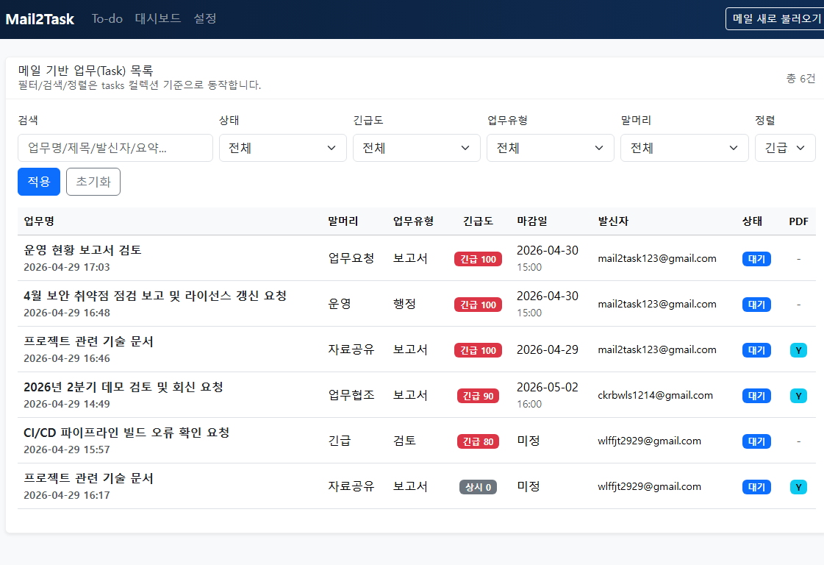
06
Mail2Task의 실제 화면 구성
6-1) 메일에서 추출된 업무를 To-do 리스트로 한눈에 관리
여러 메일 중 TO-DO 가 포함된 메일만 나타남
본문내용을 파싱 후
정해진 키워드에 따라
가산점을 부여하여 긴급도판단
6 / 13

Slide 9
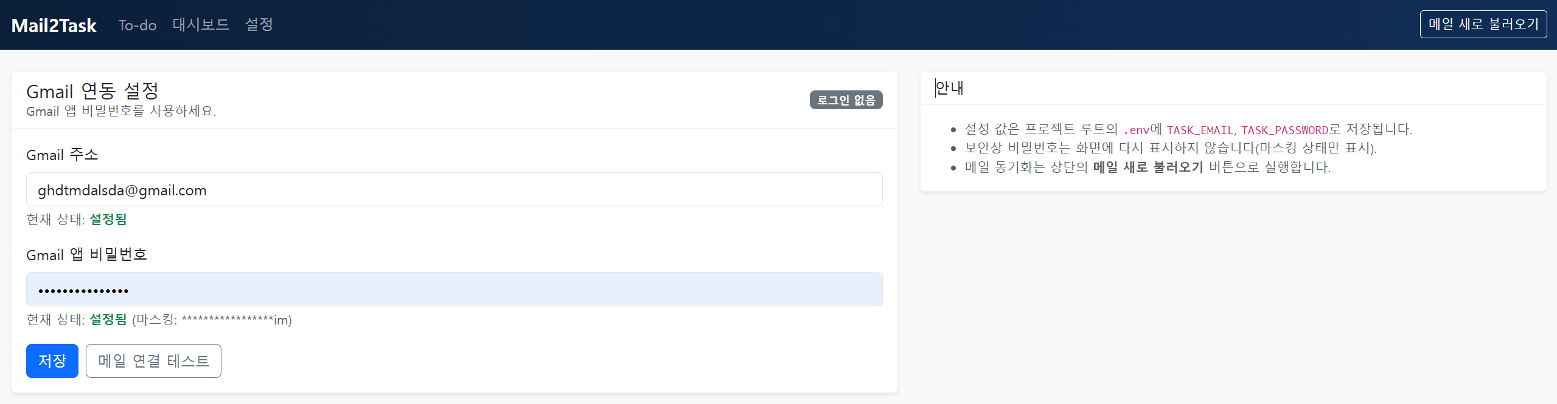
06
Mail2Task의 실제 화면 구성
6-2) Gmail IMAP 기반 메일 자동 수집 설정
7 / 13
Notes:
다음은 수집할 Gmail 의 주소와 비밀번호를 설정하는 부분입니다.

Slide 10
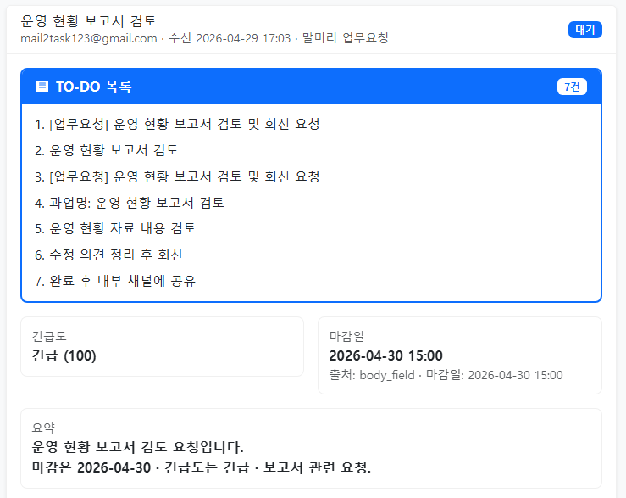
06
Mail2Task의 실제 화면 구성
6-3) 본문 내용에서 TO-DO 목록 정리 및 LLM API 기반 내용 요약
형태소 분석기를 통해 어근, 어간 추출
정규표현식 및 불용어, 단어나 어간 패턴을 통해 규칙기반으로
데이터 추출 및 분류
8 / 13

Slide 11
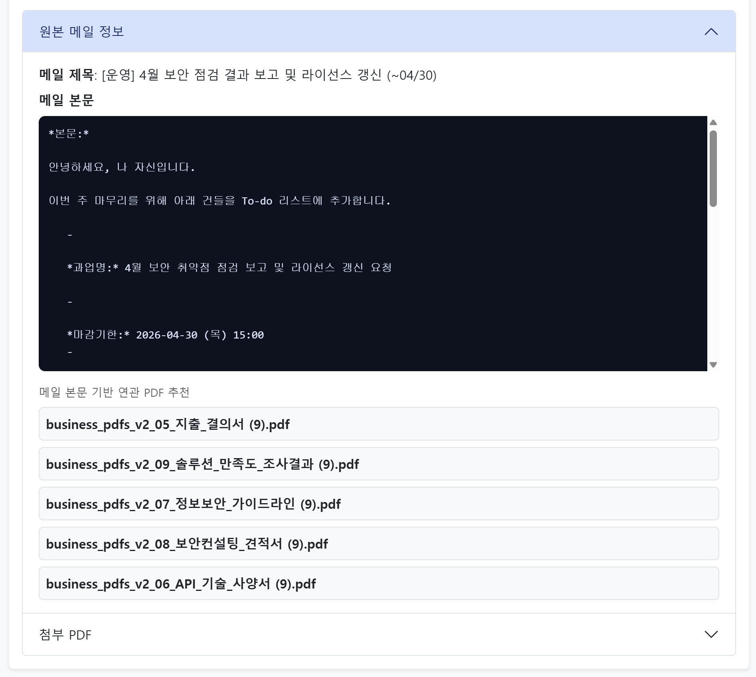
06
Mail2Task의 실제 화면 구성
6-4) 수신된 메일의 내용과 연관된 PDF 파일을 추천
형태소 분석기를 통해
기존 PDF 문서, 본문내용 어근 추출
TF-IDF 코사인 유사도 기반 추천
9 / 13

Slide 12
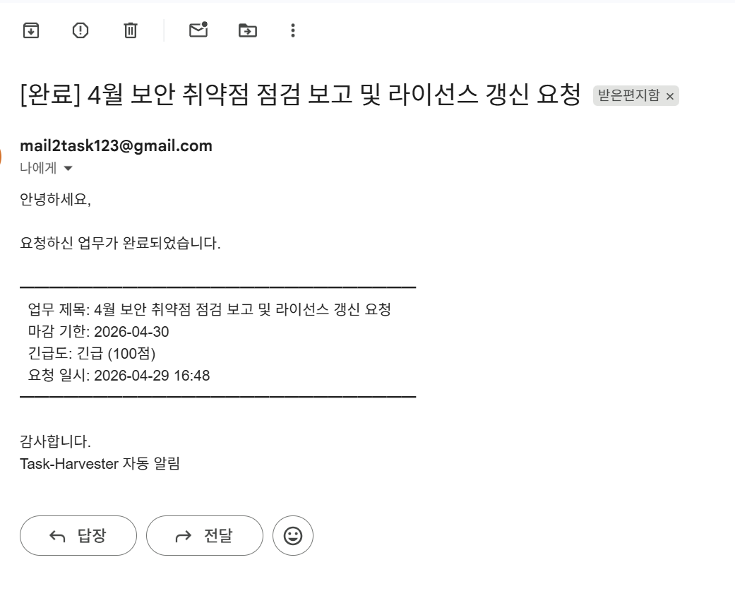
06
Mail2Task의 실제 화면 구성
6-5) 작업 완료 메일 회신 자동화
SMTP 프로토콜을 통해
업무 완료 메일을 발신자에게 회신
10 / 13

Slide 13
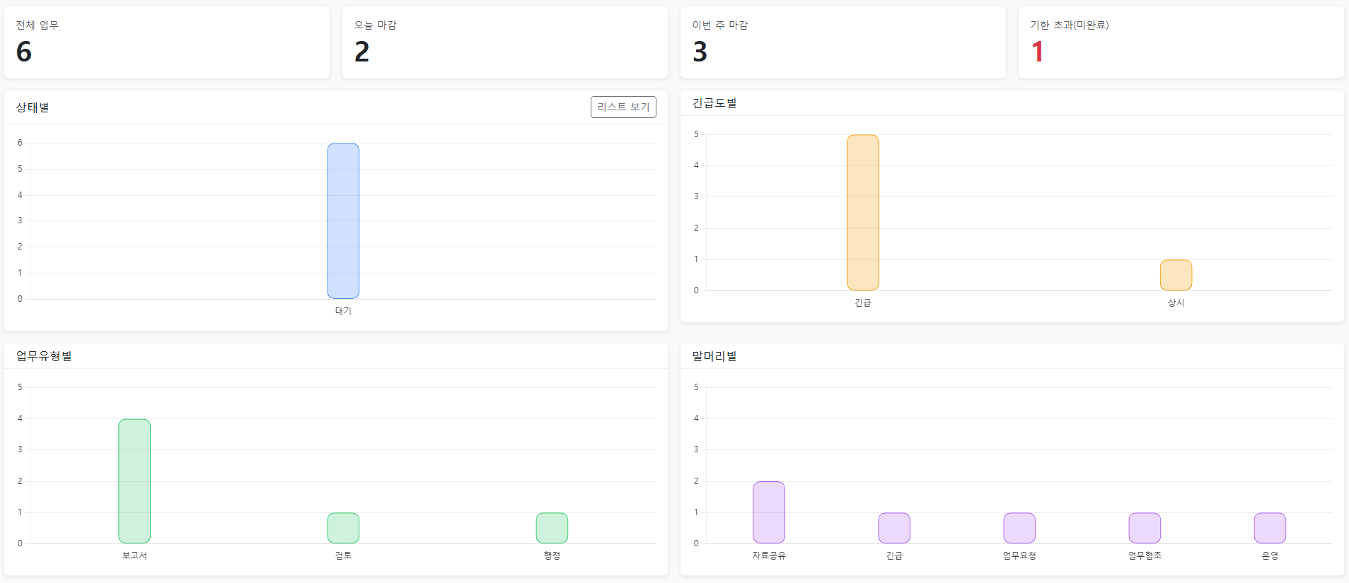
06
Mail2Task의 실제 화면 구성
6-6) 분류 유형별 대시보드
11 / 13

Slide 14
07
기대 효과
메일 기반 업무 자동화가 가져오는 실질적인 변화
🎯
업무 누락 감소
⚡
우선순위 판단 시간 단축
자동화된 수집과 추출로 메일에서
중요한 업무 요청이 누락될 위험을 줄입니다.
AI가 긴급도와 마감일을 자동 계산해
사용자의 판단 부담을 덜어줍니다.
🔄
반복적인 정리 작업 감소
🤝
메일 기반 협업 효율 향상
수동으로 메일을 읽고 분류하던 반복 작업이
사라져 핵심 업무에 집중할 수 있습니다.
완료 메일 자동 발송으로 협업 상대방에게도 업무 완료가 즉시 전달됩니다.
12 / 13
Notes:
정리하면 자동화된 수집과 추출을 통하여 주요한 업무 정보들을 추출하고
이를 통해 업무요청 누락과 반복작업을 줄임으로써 업무효율성을
향상시킬 수 있다고 보면 될 것 같습니다.

Slide 15

09
팀원 소개
역할 분배 및 팀원 소개
📬
👤
1
2
3
김동환 [팀장]
차규진
홍승민
연관분석 구현
To-Do 개발
업무 메일 자동화
업무 분류(긴급도, 중복)
웹 UI / backend 개발
LLM 요약 기능
13 / 13

